Slide 1

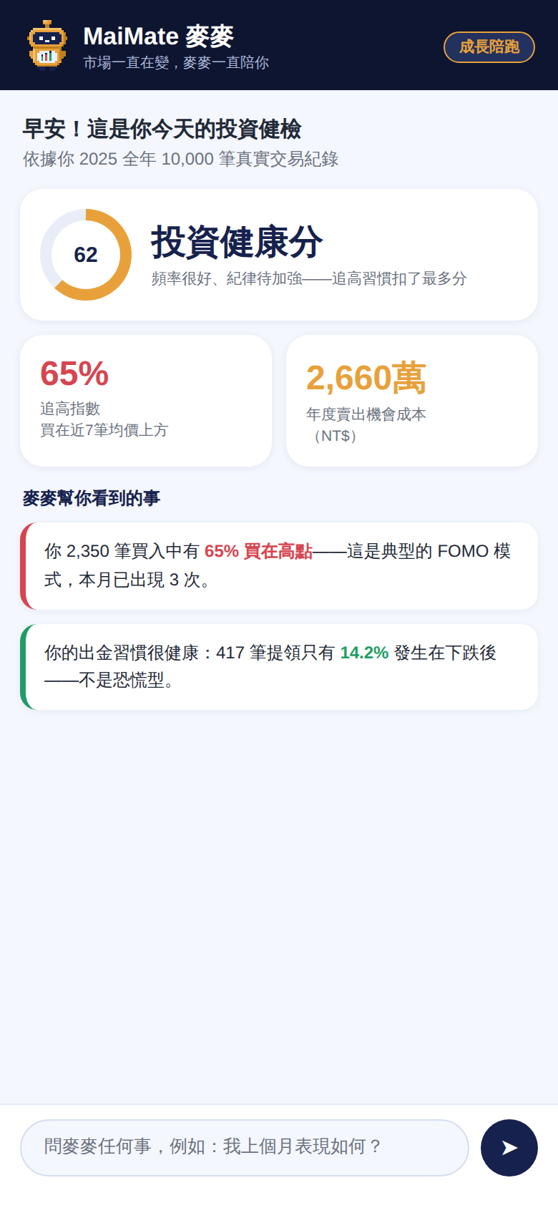
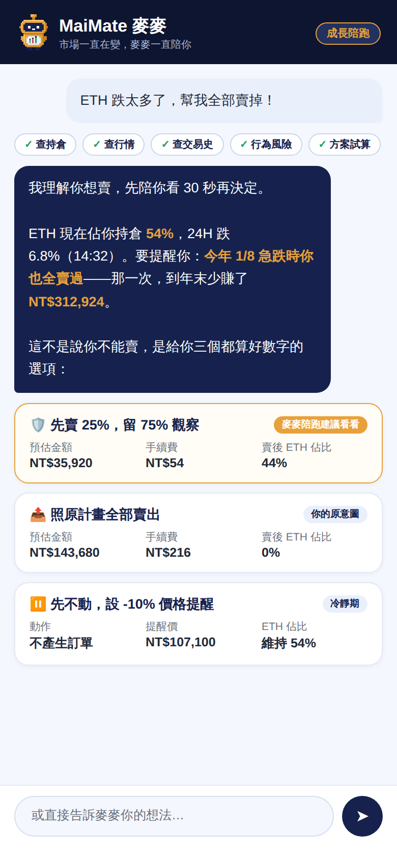
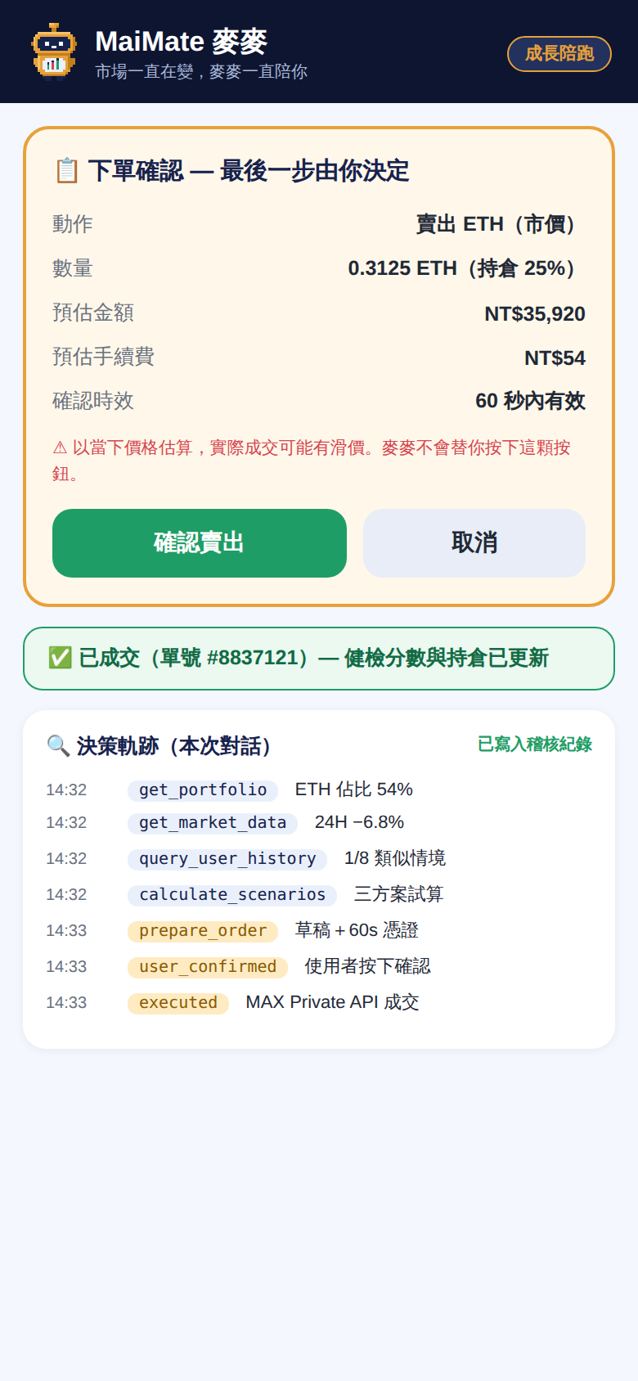
MaiMate 設計圖
Golden Path 三畫面｜所有數字皆真實資料計算｜HTML 原始碼在 docs/mockups/（＝前端起點）
① 健檢首屏｜健康分＋行為洞察
② 恐慌攔截｜工具鏈＋三方案
③ 確認→成交→決策軌跡

Slide 2
工作分配：四包自選，每包獨佔自己的地盤
切法原則：目錄所有權互不重疊（git 不會打架）＋工時拉平（各約 4 天）＋交接只走 docs/API.md 介面
工作包 | 做什麼（issues） | 獨佔目錄 | 估工時 | 適合的人
A｜Agent 與方案引擎 | confirm帶出(#1)、模型路由(#5)、Profile(#10)、三方案(#11)、Bedrock 首跑 | backend/agent/ | 4.5 天 | 想深玩 LLM／tool-use 的人
B｜資料服務與 RAG | Public API 實測(#2)、RAG 語料+KB(#9)、Audit Log(#12) | backend/integrations/ + analysis/ + 語料 | 4 天 | 喜歡資料工程／AWS 服務的人
C｜前端與品牌 | 手機版改版(#13)、三方案卡/徽章/軌跡面板、離線備援、麥麥視覺 | frontend/ + docs/mockups/ + brand/ | 4 天 | 重視覺與使用者體驗的人
D｜整合部署與交付 | 部署演練(#14)、Private API E2E(#4)、Guardrails(#6)、錄影(#8)、簡報(#15)、E2E 測試主導 | infra/ + docs/ + DEPLOY.md | 4 天 | 喜歡統籌／確保能上場的人
共同任務（不算包內工時）：自己的 MAX Lv2 KYC＋API Key（#3）、Kiro 設定、每天把自己的分支合回 main。

Slide 3
交接不打架的五條規則
1
地盤制
每包只 commit 自己的目錄。要動別人的地盤 → 開 issue 給對方包，不直接改
2
介面契約先行
四支 API 的請求/回應格式已寫死在 docs/API.md——C 包照契約用假資料先做，不用等後端
3
共用檔單一 owner
tools.py／loop.py 歸 A；B 寫好函式由 A 註冊。infra 歸 D。誰的檔誰合
4
每日回合
每天至少一次 pull --rebase ＋合回 main。衝突當天解，不隔夜
5
改介面要廣播
要改 API.md 先在 #dev 說，受影響的包點頭才動——介面是全隊的，不是誰的
選包方式：Slack #general 回覆想要的包（先搶先贏），撞包就聊一下交換條件——今天內定案。

